Slide 1


CHÀO MỪNG QUÝ THẦY CÔ
VỀ DỰ GIỜ THĂM LỚP
Môn Toán lớp 1
Chủ đề 6: Các số từ 0 đến 10
Bài 5: Mấy và mấy
(Tiết 1 )
(Bộ sách kết nối tri thức)
Giáo viên: Nguyễn Thị Sao
Lớp : 1A1
Trường: Tiểu học Hưng Đạo

Slide 2

Bài 5
MẤY VÀ MẤY
(Tiết 1)

Slide 3
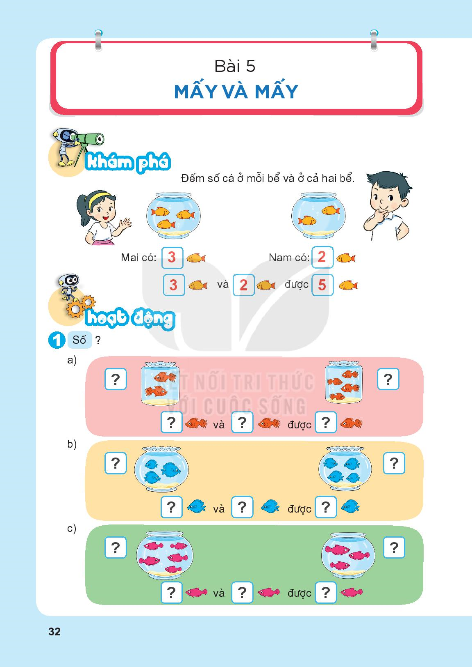
Môn: Toán

Slide 4
2
4
2
4
6
3
4
3
4
7
5
3
5
3
8

Slide 5
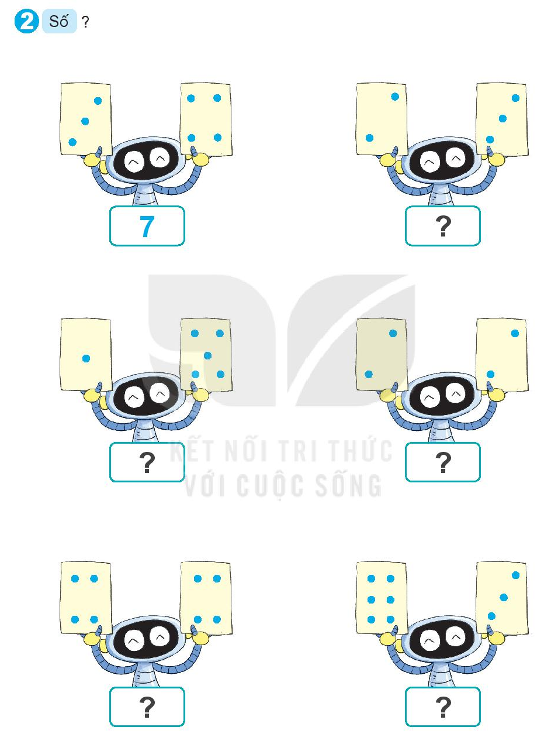
5
6
4
8
9

